Slide 1


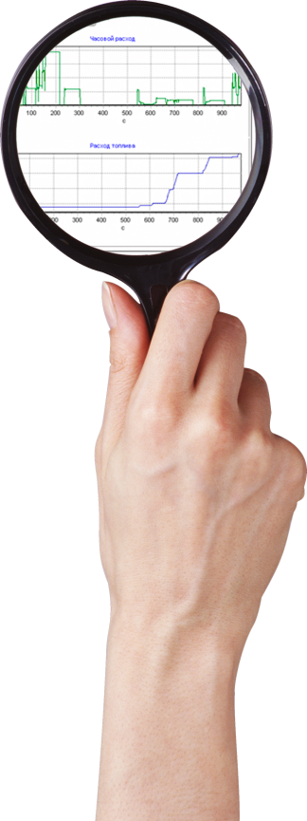

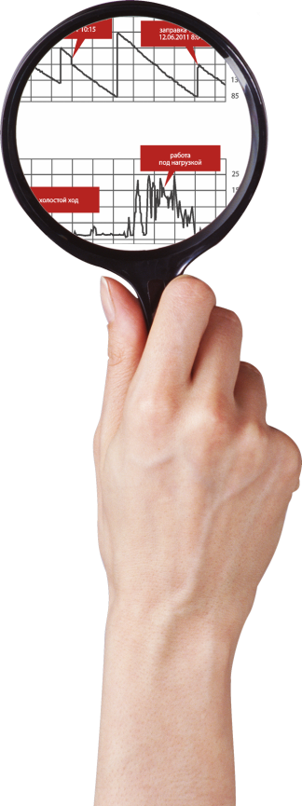
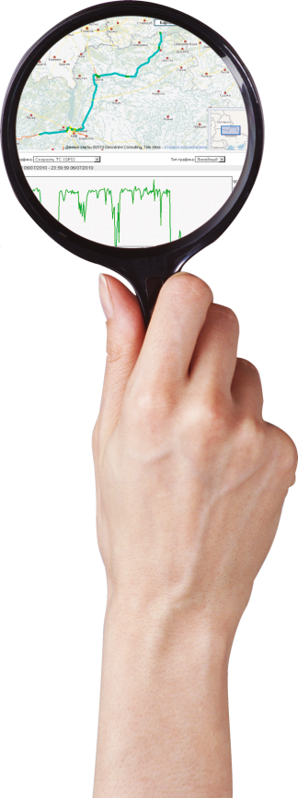

Новое поколение расходомеров DFM
www.AVTOKONTROL-KOMI.RU
E-mail: MAIL@AVTOKONTROL-KOMI.RU
Тел/факс 8212 211-745

Slide 2
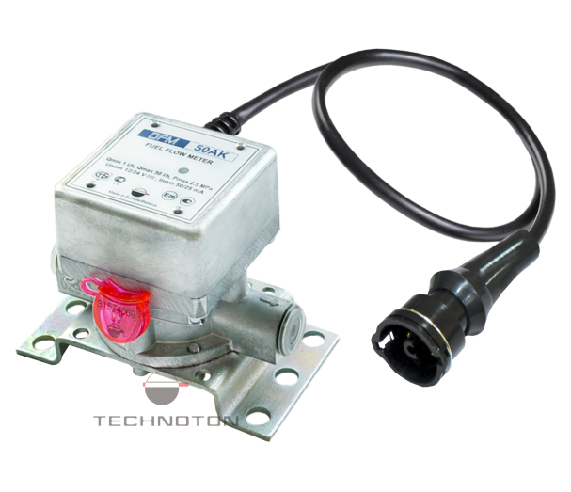
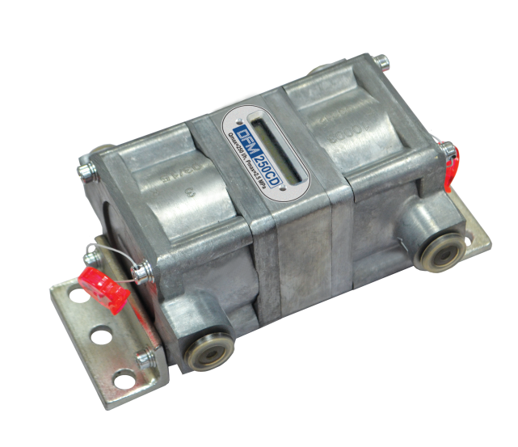
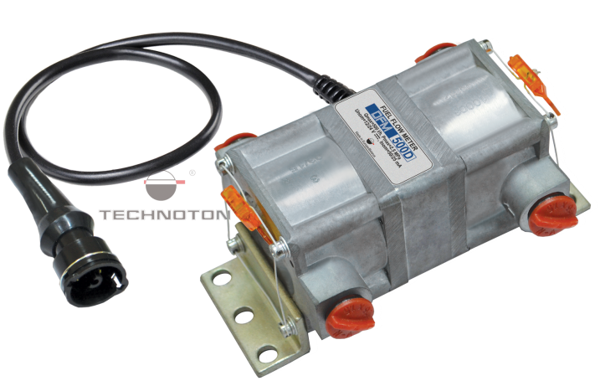

Назначение DFM
Измерение расхода топлива и других параметров работы различных потребителей топлива
учет фактического расхода топлива;
учет фактического времени работы техники;
нормирование расхода топлива;
выявление и предотвращение хищений топлива;
мониторинг в реальном времени и оптимизация расхода топлива;
испытание двигателей в части потребления топлива.
www.AVTOKONTROL-KOMI.RU
E-mail: MAIL@AVTOKONTROL-KOMI.RU
Тел/факс 8212 211-745

Slide 3
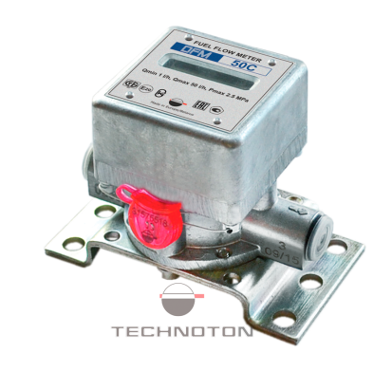
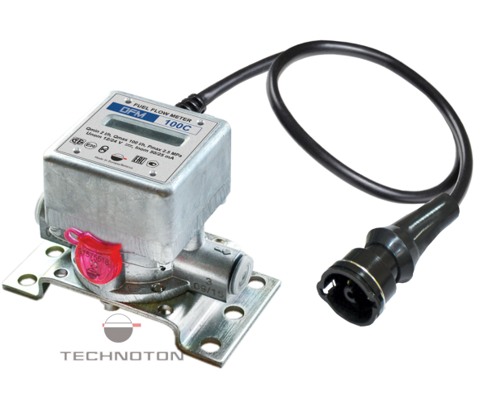
Область применения DFM
Измерение расхода топлива на:
автотракторная техника;
погрузчики;
грейдеры;
технологический транспорт;
железнодорожная техника;
речные суда;
горелки;
котлы;
дизель-генераторы;
другие мобильные и стационарные установки с дизельным двигателем.
www.AVTOKONTROL-KOMI.RU
E-mail: MAIL@AVTOKONTROL-KOMI.RU
Тел/факс 8212 211-745

Slide 4
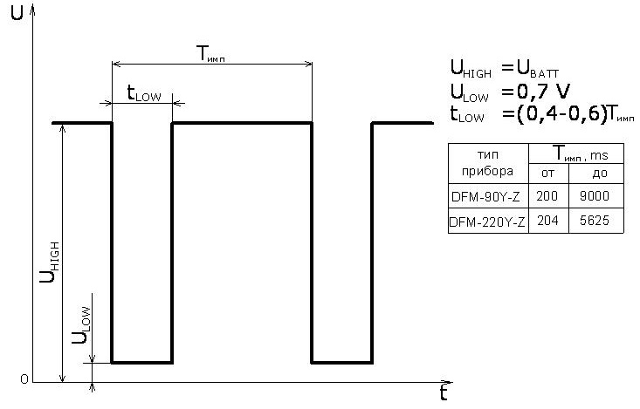
Технические характеристики DFM
Измеряемый расход топлива от 0,5 до 500 л/час
Погрешность 1-3%
Напряжение питания 10-50 В
Рабочая температура от -40 до + 85 С
Ток потребления < 10 мА
Степень защиты IP 54
Ном. до 2 атм
Макс. до 25 атм
Выходной сигнал
импульсный или
RS-232, RS-485, CAN
www.AVTOKONTROL-KOMI.RU
E-mail: MAIL@AVTOKONTROL-KOMI.RU
Тел/факс 8212 211-745

Slide 5
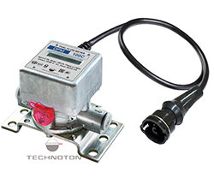

Типы расходомеров DFM
Однокамерные расходомеры
Двухкамерные дифференциальные расходомеры
www.AVTOKONTROL-KOMI.RU
E-mail: MAIL@AVTOKONTROL-KOMI.RU
Тел/факс 8212 211-745

Slide 6

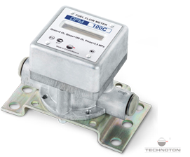
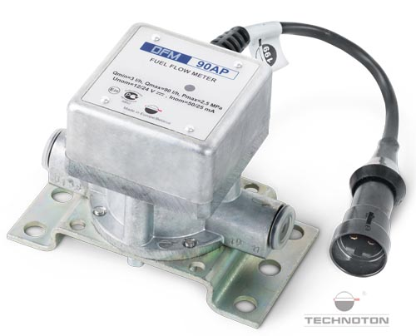
Типы однокамерных DFM
Однокамерные расходомеры
с экраном автономные
Однокамерные
расходомеры
без экрана
Однокамерные
расходомеры
с экраном и электронным выходом
www.AVTOKONTROL-KOMI.RU
E-mail: MAIL@AVTOKONTROL-KOMI.RU
Тел/факс 8212 211-745

Slide 7

Типы дифференциальных DFM
Дифференциальные
с экраном автономные
Дифференциальные
без экрана
www.AVTOKONTROL-KOMI.RU
E-mail: MAIL@AVTOKONTROL-KOMI.RU
Тел/факс 8212 211-745

Slide 8
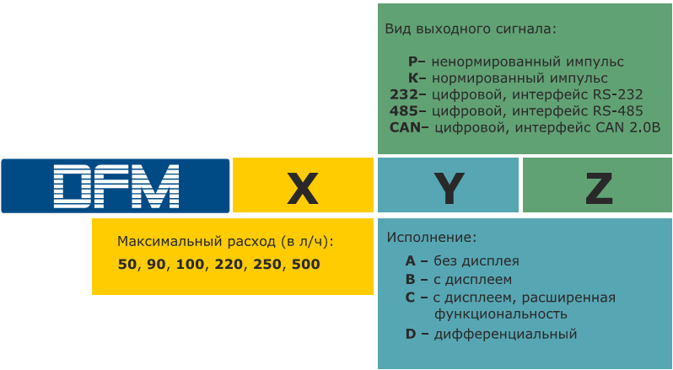
Обозначения DFM
www.AVTOKONTROL-KOMI.RU
E-mail: MAIL@AVTOKONTROL-KOMI.RU
Тел/факс 8212 211-745

Slide 9
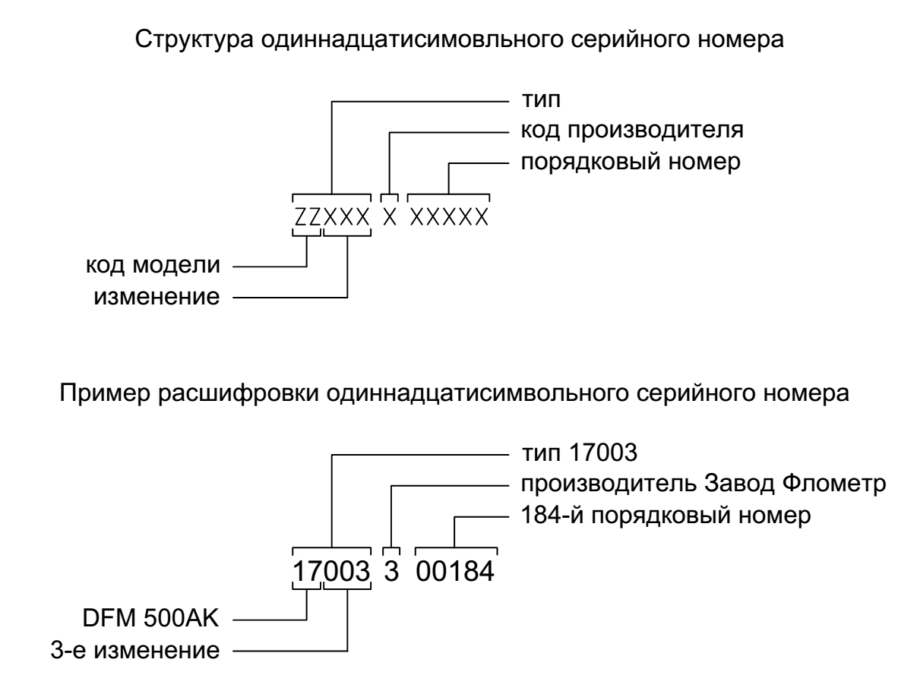
Типы DFM
www.AVTOKONTROL-KOMI.RU
E-mail: MAIL@AVTOKONTROL-KOMI.RU
Тел/факс 8212 211-745

Slide 10
Диапазон измерения и точность расходомеров DFM
Модель |  | ДУ |  | Стартовый расход, л/ч |  | Мин. расход, л/ч |  | Макс. расход, л/ч |  | Погрешность, ±% |  | Ресурс измерительной камеры, л
DFM 50 AK,B,C,CK, 232,485,CAN |  | 6 |  | 0,5 |  | 1 |  | 50 |  | 1 |  | 100000
DFM 90 AP |  | 6 |  | 0,5 |  | 3 |  | 90 |  | 2 |  | 100000
DFM 100 AK,B,C,CK, 232,485,CAN |  | 6 |  | 0,5 |  | 2 |  | 100 |  | 1 |  | 100000
DFM 220 AP |  | 8 |  | 2 |  | 8 |  | 220 |  | 2 |  | 250000
DFM 250 AK,B,C,CK, 232,485,CAN |  | 8 |  | 2 |  | 5 |  | 250 |  | 1 |  | 250000
DFM 500 AK,B,C,CK, 232,485,CAN |  | 10 |  | 5 |  | 10 |  | 500 |  | 1 |  | 500000
www.AVTOKONTROL-KOMI.RU
E-mail: MAIL@AVTOKONTROL-KOMI.RU
Тел/факс 8212 211-745

Slide 11
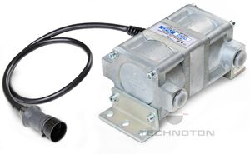
Диапазон измерения и точность расходомеров DFM D
Модель |  | Количество импульсов на литр* |  | Объем каждой камеры, мл |  | MIN поток в каждой камере, л/ч |  | MAX поток в каждой камере, л/ч
DFM 100D, CD |  | 200 |  | 5 |  | 10 |  | 100
DFM 250D, CD |  | 80 |  | 12,5 |  | 25 |  | 250
DFM 500D, CD |  | 50 |  | 20 |  | 100 |  | 500
Погрешность 1 – 3 % **
* Для DFM D
** В зависимости от соотношения расхода в прямой камере к расходу в обратной камере.
www.AVTOKONTROL-KOMI.RU
E-mail: MAIL@AVTOKONTROL-KOMI.RU
Тел/факс 8212 211-745

Slide 12
Сравнение интерфейсов DFM
Параметры, обрабатываемые в DFM | Возможность передачи параметров
 | DFM K | DFM 232/485 | DFM CAN
1. Температура | - | + | +
2. Расход топлива низкого разрешения | - | + | +
3. Часовой расход | Только импульсы, подсчитываемые внешним устройством | + | +
4. Режим работы двигателя по расходу | - | Нужна спец. прошивка терминала | +
5. Расход топлива повышенной точности |  | Нужна спец. прошивка терминала | +
6. Расход топлива повышенной точности на холостом ходу |  | Нужна спец. прошивка терминала | +
7. Расход топлива повышенной точности в оптимальном режиме работы |  | Нужна спец. прошивка терминала | +
8. Расход топлива повышенной точности в режиме перегрузки |  | Нужна спец. прошивка терминала | +
9. Расход топлива повышенной точности в режиме накрутки |  | Нужна спец. прошивка терминала | +
www.AVTOKONTROL-KOMI.RU
E-mail: MAIL@AVTOKONTROL-KOMI.RU
Тел/факс 8212 211-745

Slide 13
Сравнение интерфейсов DFM
Параметры, обрабатываемые в DFM | Возможность передачи параметров
 | DFM K | DFM 232/485 | DFM CAN
10. Время работы двигателя | - | Нужна спец. прошивка терминала | +
11. Время работы двигателя на холостом ходу | - | Нужна спец. прошивка терминала | +
12. Время работы двигателя в оптимальном режиме работы | - | Нужна спец. прошивка терминала | +
13. Время работы двигателя в режиме перегрузки | - | Нужна спец. прошивка терминала | +
14. Время работы двигателя в режиме накрутки | - | Нужна спец. прошивка терминала | +
15. Время работы двигателя в режиме вмешательства | - | Нужна спец. прошивка терминала | +
16. Средний часовой расход | - | - | +
17./18. Режим работы по расходу прямая/обратная камера | - | - | +
19./20. Расход топлива повышенной точности прямая/обратная камера | - | - | +
21./22. Часовой расход прямая/обратная камера | - | - | +
…Еще более 20 параметров | - | - | +

Slide 14
Защита от вмешательства организационные мероприятия
Контроль на предмет вмешательства
(опломбирование соединений топливопроводов и электрических подключений, срыв пломбировочной покраски, повреждение изоляции электропроводки)
Проведение контрольного заезда
Проведение контрольного пролива
www.AVTOKONTROL-KOMI.RU
E-mail: MAIL@AVTOKONTROL-KOMI.RU
Тел/факс 8212 211-745

Slide 15
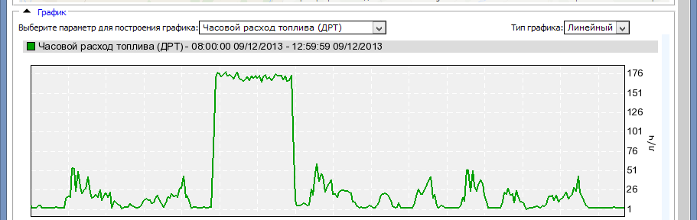
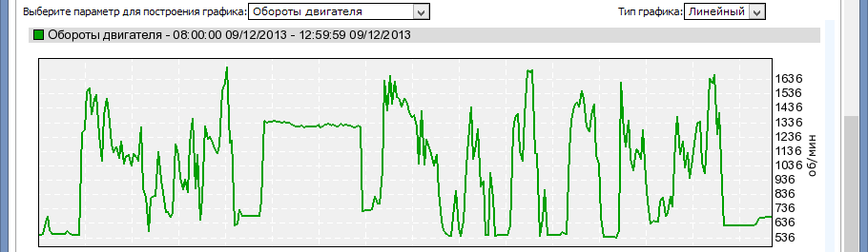
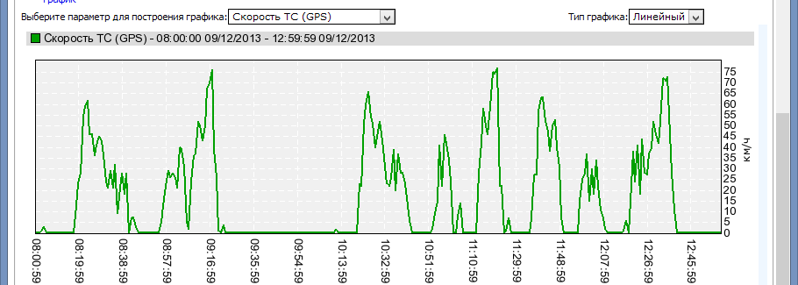
Попытка обмана DFM
Слив после DFM
Датчик временами завышает типовой расход топлива
Факт:
Слив топлива с предпускового обогревателя в бак.
Слив через вставленный кран.
По возвращении из бака сливается «накрученное» топливо.

Slide 16
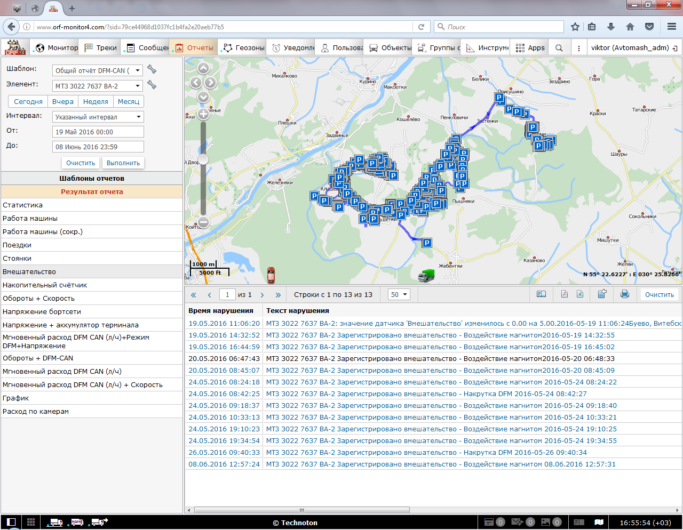
Попытка обмана магнитом
www.AVTOKONTROL-KOMI.RU
E-mail: MAIL@AVTOKONTROL-KOMI.RU
Тел/факс 8212 211-745

Slide 17
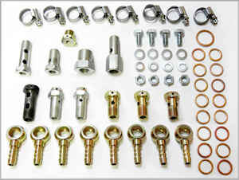
Монтажные комплекты DFM
Используйте качественные монтажные элементы!
www.AVTOKONTROL-KOMI.RU
E-mail: MAIL@AVTOKONTROL-KOMI.RU
Тел/факс 8212 211-745

Slide 18
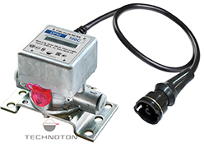

Подбор модели DFM
По типу расходомера:
Однокамерные расходомеры -
по расходу топлива.
Дифференциальные расходомеры-
по потоку топлива в системе.
www.AVTOKONTROL-KOMI.RU
E-mail: MAIL@AVTOKONTROL-KOMI.RU
Тел/факс 8212 211-745

Slide 19

Подбор модели расходомера DFM
По схеме установки:
Схема на давление и
на разрежение
Дифференциальная схема
www.AVTOKONTROL-KOMI.RU
E-mail: MAIL@AVTOKONTROL-KOMI.RU
Тел/факс 8212 211-745

Slide 20
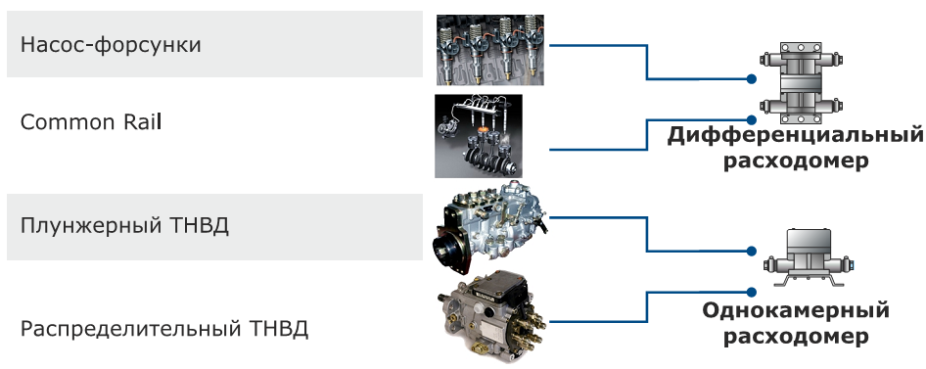
Подбор DFM по типу ТНВД
www.AVTOKONTROL-KOMI.RU
E-mail: MAIL@AVTOKONTROL-KOMI.RU
Тел/факс 8212 211-745

Slide 21
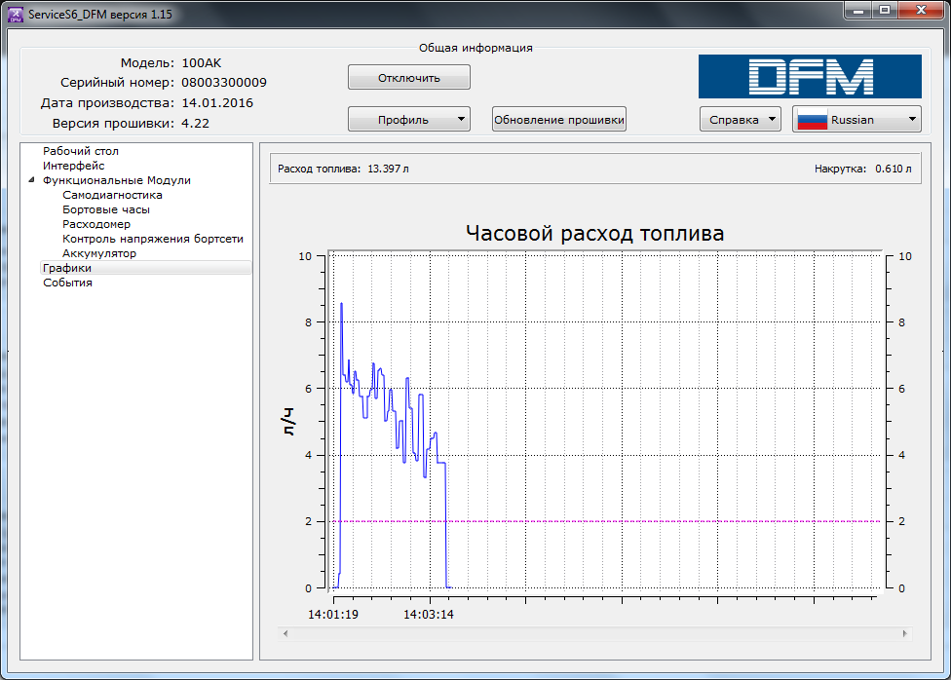
Service S6 DFM 1.15
www.AVTOKONTROL-KOMI.RU
E-mail: MAIL@AVTOKONTROL-KOMI.RU
Тел/факс 8212 211-745

Slide 22
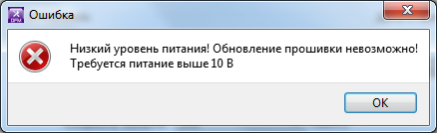
Service S6 DFM 1.15
Защита от неправильных действий
Корректное обновление ПО
www.AVTOKONTROL-KOMI.RU
E-mail: MAIL@AVTOKONTROL-KOMI.RU
Тел/факс 8212 211-745

Slide 23
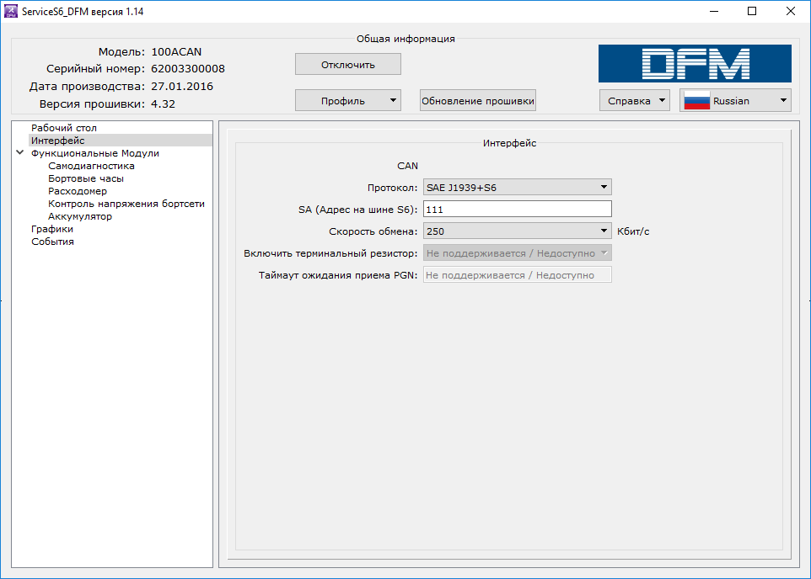
Прошивки DFM
DFM CAN 4.36
DFM 232 4.33
DFM 486 4.33
DFM A(C)K 4.27 и выше
www.AVTOKONTROL-KOMI.RU
E-mail: MAIL@AVTOKONTROL-KOMI.RU
Тел/факс 8212 211-745

Slide 24

Спасибо за внимание!
ГК «автоконтроль»
E-mail: MAIL@AVTOKONTROL-KOMI.RU
Тел/факс: 8212 211-745
AVTOKONTROL-KOMI.RU

